Slide 1


Slide 2


Slide 3
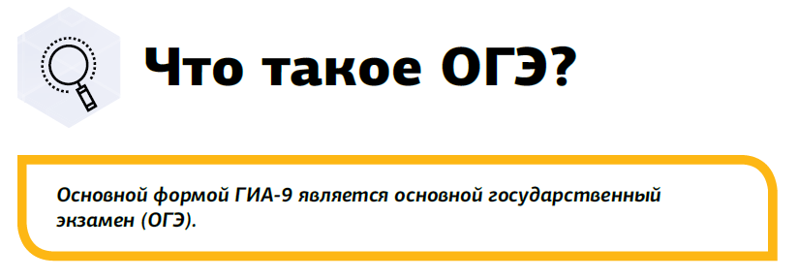
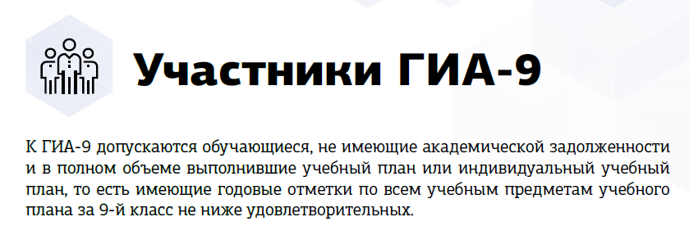

Slide 4
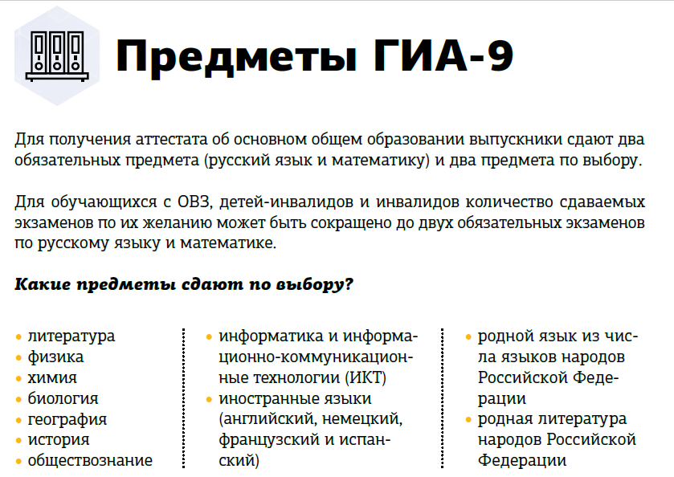

Slide 5
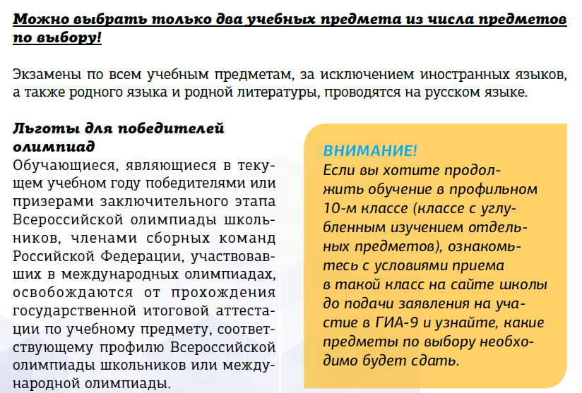

Slide 6
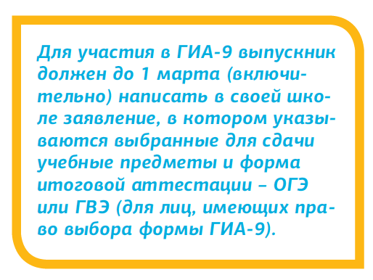

Slide 7
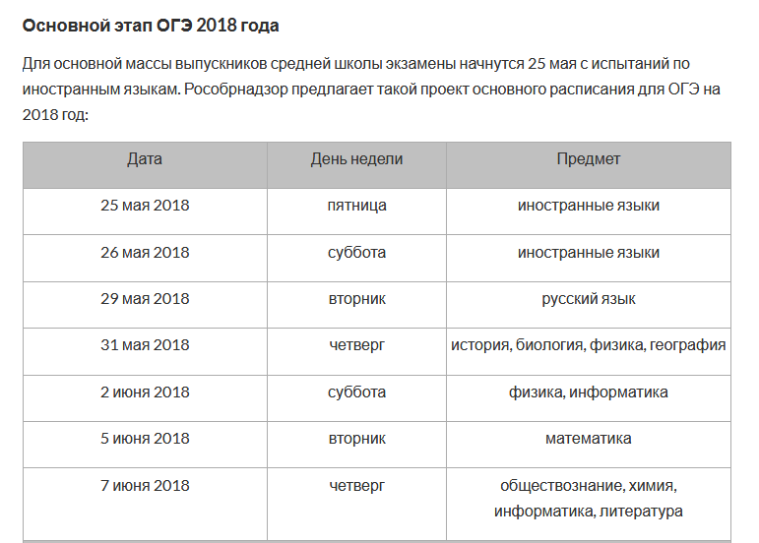
ПРОЕКТ

Slide 8
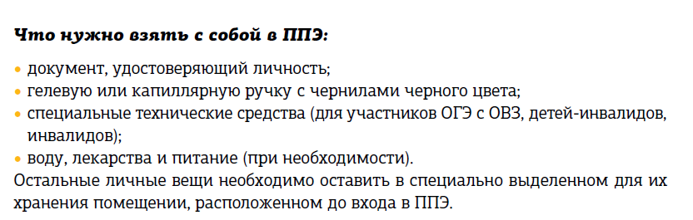


Slide 9
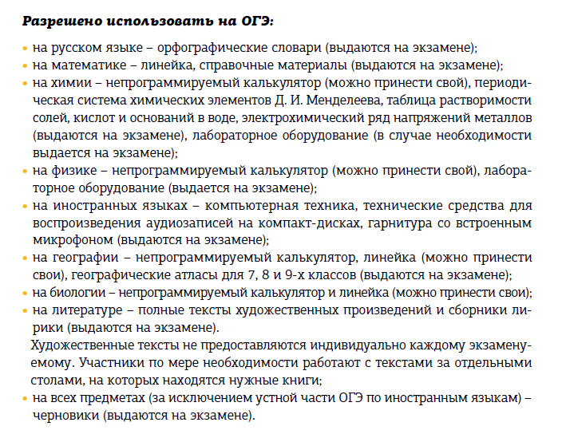
Средства обучения ОГЭ

Slide 10

Начало экзаменов в 10.00. по МСК
Время прибытия в ППЭ не позднее 9.30.
НЕ ЗАБЫТЬ!
Паспорт
Гелиевую ручку (лучше несколько)

Slide 11
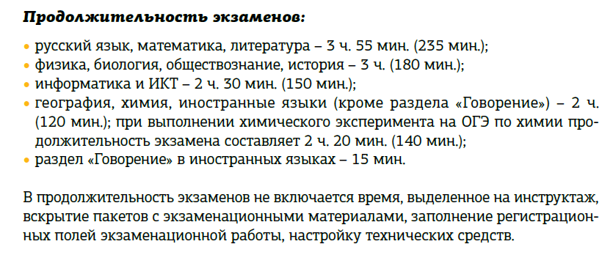
Продолжительность ОГЭ

Slide 12
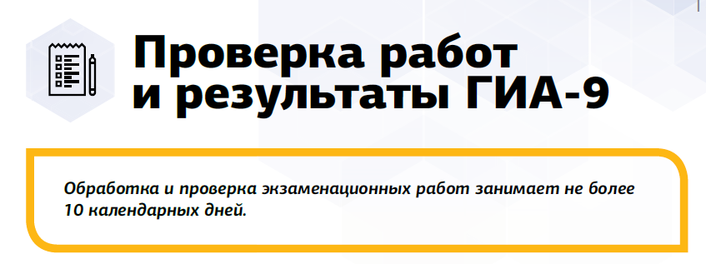


Slide 13
В день проведения экзамена в ППЭ запрещается:
обучающимся - иметь при себе средства связи, электронно-вычислительную технику, фото, аудио и видеоаппаратуру, справочные материалы, письменные заметки и иные средства хранения и передачи информации (за исключением тех средств, перечень которых определяется Минобрнауки России по учебным предметам);
Лица, допустившие нарушение указанных требований или иное нарушение установленного порядка проведения ГИА, удаляются с экзамена.

Slide 14
О ведении в ППЭ видеозаписи
ППЭ оборудуются стационарными или переносными металлоискателями, средствами видеонаблюдения с соблюдением требований законодательства Российской Федерации к использованию указанных технических средств. Срок хранения видеозаписи экзамена составляет не менее трех месяцев со дня проведения экзамена. По решению ГЭК ППЭ оборудуются системами подавления сигналов подвижной связи.

Slide 15
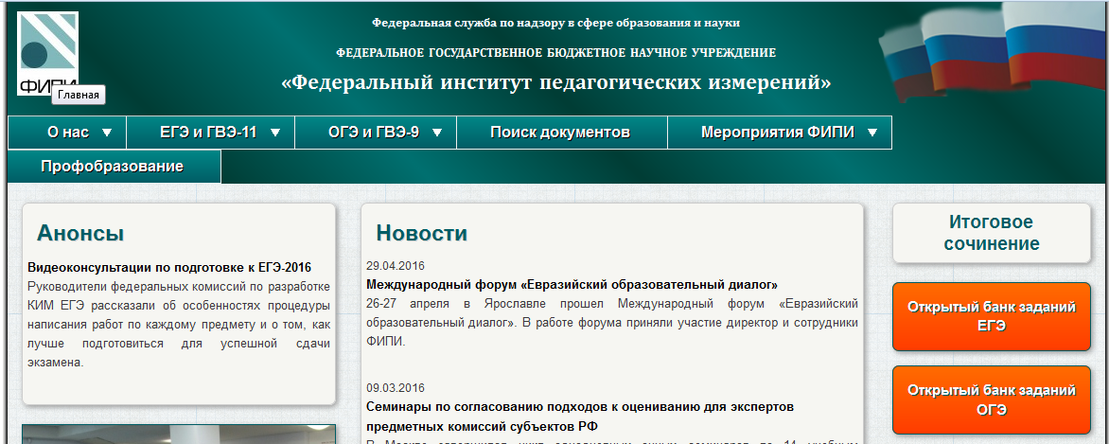
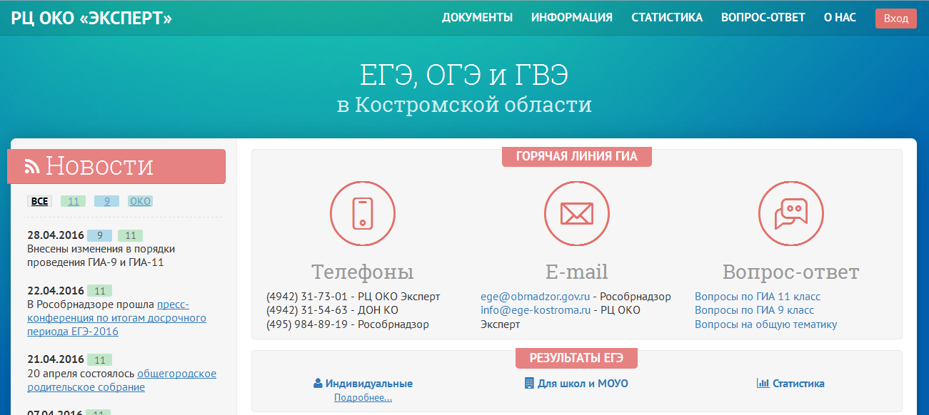

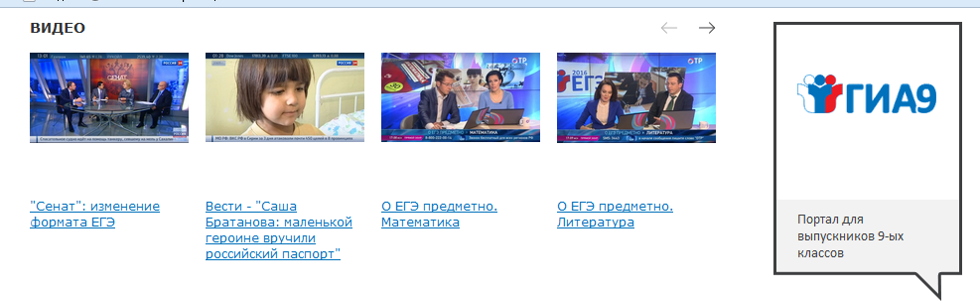

Slide 16
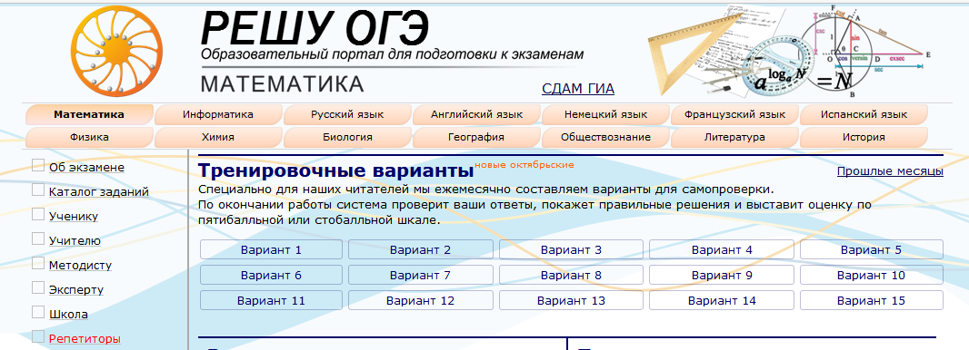
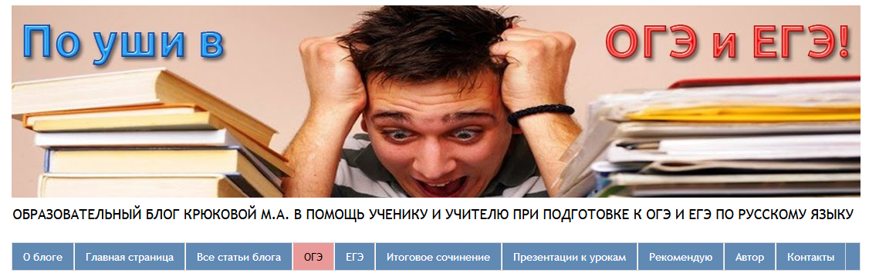

Slide 17
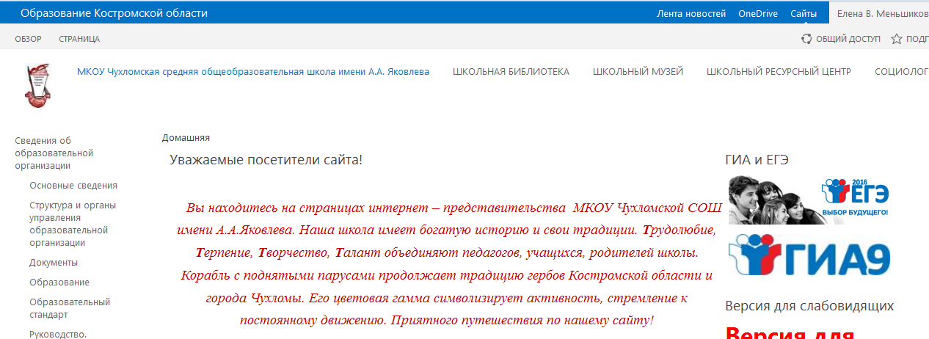
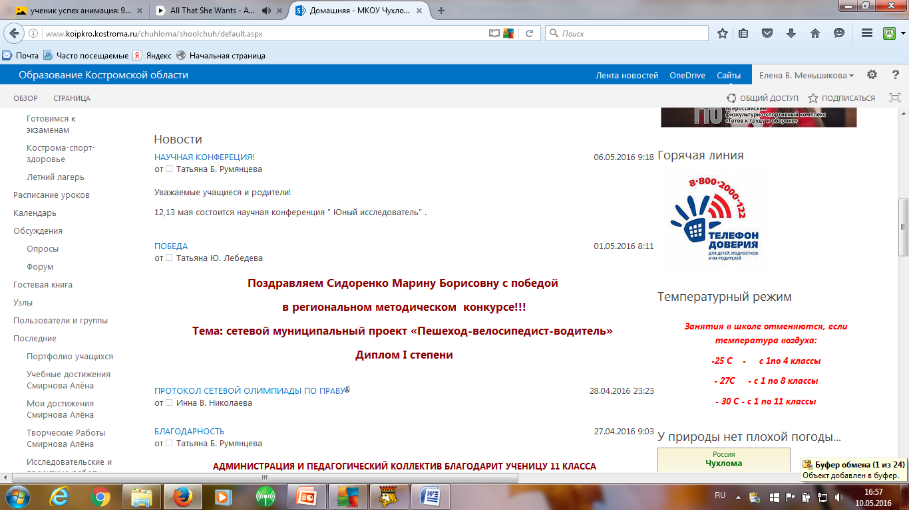
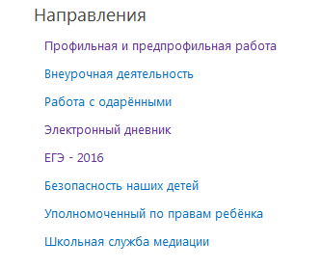

Slide 18
